Slide 1
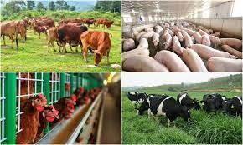
TIẾT 20. BÀI 9.NUÔI DƯỠNG VÀ CHĂM SÓC VẬT NUÔI

Slide 2
Gia đình em đã hoặc đang chăn nuôi loại vật nuôi nào? Hãy kể một số công việc trong nuôi dưỡng và chăm sóc vật nuôi đó.

Slide 3
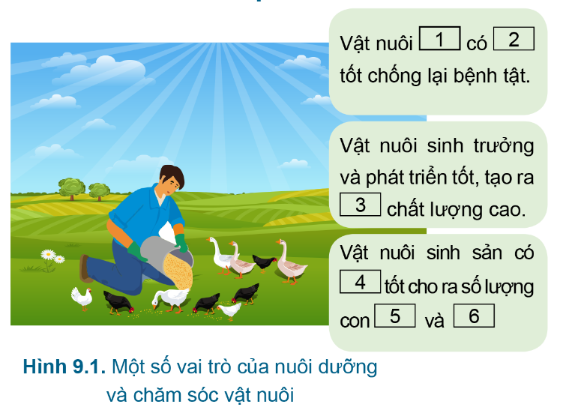
1.Em hãy quan sát Hình 9.1 và chọn từ hoặc cụm từ thích hợp vào …. với Các cụm từ gợi ý sau: (a) khả năng sinh sản; (b) sức đề kháng; (c) nhiều; (d) sản phẩm; (e) chất lượng đàn con tốt; (g) khỏe mạnh.
2. Em hãy cho biết vai trò của việc nuôi dưỡng và chăm sóc vật nuôi

Slide 4
1.
1 – (g) khỏe mạnh
2 – (b) sức đề kháng
3 – (d) sản phẩm
4 – (a) khả năng sinh sản
5- (c) nhiều
5 – (e) chất lượng đàn con tốt.
2. Vai trò của việc nuôi dưỡng và chăm sóc vật nuôi để:
+ Vật nuôi khỏe mạnh có sức đề kháng tốt chống lại bệnh tật.
+ Vật nuôi sinh trưởng và phát triển tốt, tạo ra sản phẩm chất lượng cao.
+ Vật nuôi sinh sản có khả năng sinh sản tốt cho ra số lượng con nhiều và chất lượng đàn con tốt.
=> Nuôi dưỡng và chăm sóc có ý nghĩa quan trọng để nâng cao năng suất và chất lượng vật nuôi.

Slide 5
TIẾT 21. BÀI 9.NUÔI DƯỠNG VÀ CHĂM SÓC VẬT NUÔI
1.Vai trò của việc nuôi dưỡng, chăm sóc vật nuôi
- Vật nuôi khỏe mạnh có sức đề kháng tốt chống lại bệnh tật.
- Vật nuôi sinh trưởng và phát triển tốt, tạo ra sản phẩm chất lượng cao.
- Vật nuôi sinh sản có khả năng sinh sản tốt cho ra số lượng con nhiều và chất lượng đàn con tốt.
=> Nuôi dưỡng và chăm sóc có ý nghĩa quan trọng để nâng cao năng suất và chất lượng vật nuôi.

Slide 6
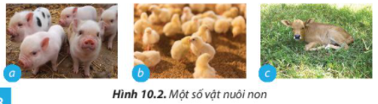
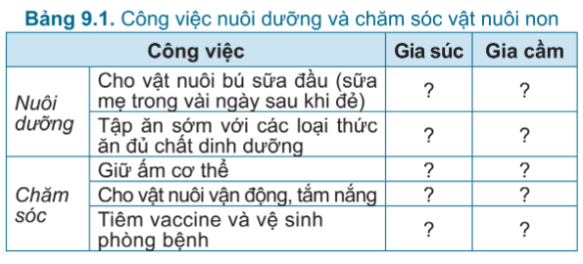
PHIẾU HỌC TẬP 1
1.Hãy nêu các đặc điểm cơ thể của vật nuôi non mà biết trong từng trường hợp được minh họa ở hình sau
2.Em hãy lựa chọn những công việc nuôi dưỡng và chăm sóc phù hợp cho gia súc, gia cầm non trong Bảng 9.1.

Slide 7
PHIẾU HỌC TẬP 1
1.Hình 10.2a: Lợn con:
- Lợn con có tốc độ sinh trưởng phát triển nhanh
- Hệ thần kinh điều khiển cân bằng nhiệt chưa hoàn chỉnh.
- Bộ máy tiêu hóa của lợn con phát triển nhanh nhưng chưa hoàn thiện về chức năng, khả năng tiêu hóa của lợn con rất hạn chế.
- Chức năng miễn dịch chưa tốt.
- Khả năng điều hòa thân nhiệt kém (do lớp mỡ dưới còn mỏng, lượng mỡ và đường glycogen dự trữ còn ít nên khả năng cung cấp năng lượng bị hạn chế)
Hình 10.2b: Gà con
- Gà con mới nở có thân nhiệt chưa ổn định, khả năng điều tiết thân nhiệt kém (lớp lông tơ mỏng manh và khả năng sinh nhiệt kém nên dễ mất nhiệt, giảm thân nhiệt và chết vì lạnh)
- Sức đề kháng kém, chức năng miễn dịch chưa tốt.
- Gà con có tốc độ sinh trưởng cao nhất nên nhu cầu dinh dưỡng cao nhưng do kích thước và chức năng hệ tiêu hóa chưa hoàn chỉnh.
Hình 10.2c: Bê (Bò con)
- Chưa có sừng.
- Sức đề kháng của bê con vẫn còn yếu
- Chức năng hệ tiêu hóa chưa hoàn chỉnh.

Slide 8
PHIẾU HỌC TẬP 1
Công việc |  | Gia súc | Gia cầm
Nuôi dưỡng | Cho vật nuôi bú sữa đầu (sữa mẹ trong vài ngày sau khi đẻ) | X
 | Tập ăn sớm với các loại thức ăn đủ chất dinh dưỡng | X | X
Chăm sóc | Giữ ấm cơ thể | X | X
 | Cho vật nuôi vận động, tắm nắng | X | X
 | Tiêm vaccine và vệ sinh phòng bệnh | X | X

Slide 9
TIẾT 21. BÀI 9.NUÔI DƯỠNG VÀ CHĂM SÓC VẬT NUÔI
2.Nuôi dưỡng và chăm sóc vật nuôi
2.1. Nuôi dưỡng và chăm sóc vật nuôi non
*Một số đặc điểm sinh lí cơ thể của vật nuôi non
- Sự điều tiết thân nhiệt chưa hoàn chỉnh
- Chức năng của cơ quan tiêu hóa chưa hoàn chỉnh
- Khả năng miễn dịch yếu
- Cường độ sinh trưởng mạnh
- Thường bị thiếu máu
*Nuôi dưỡng, chăm sóc vật nuôi non
*Nuôi dưỡng
- Cho bú sữa đầu có đủ chất dinh dưỡng, nhiều kháng thể giúp cho cơ thể vật nuôi non chống lại bệnh tật.
- Tập cho ăn sớm để cung cấp dinh dưỡng cho vật nuôi non và giúp hệ tiêu hóa phát triển hoàn thiện.
* Chăm sóc
- Giữ ấm cho cơ thể
- Cho vật nuôi non vận động, tiếp xúc nhiều với nắng sớm để cơ thể khỏe mạnh và trao đổi chất tốt.
- Tiêm vắc xin phòng bệnh và vệ sinh phòng bệnh.

Slide 10
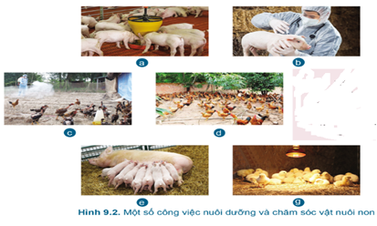
1. Em hãy nêu tên các công việc nuôi dưỡng và chăm sóc vật nuôi trong Hình 9.2.

Slide 11
1. Em hãy nêu tên các công việc nuôi dưỡng và chăm sóc vật nuôi trong Hình 9.2.
Hình a: Tập cho vật nuôi non ăn sớm với các loại thức ăn đủ chất dinh dưỡng.
Hình b: Tiêm vaccine cho vật nuôi
Hình c: Vệ sinh nơi ở, chuồng nuôi cho vật nuôi
Hình d: Cho vật nuôi vận động, tắm nắng
Hình e: Cho vật nuôi bú sữa đầu
Hình g: Sưởi ấm cho vật nuôi

Slide 12
LUYỆN TẬP
1.Vì sao chăm sóc, phòng và trị bệnh cho vật nuôi lại ảnh hưởng đến năng suất, chất lượng sản phẩm chăn nuôi?

Slide 13
LUYỆN TẬP
1.Vì sao chăm sóc, phòng và trị bệnh cho vật nuôi lại ảnh hưởng đến năng suất, chất lượng sản phẩm chăn nuôi?
Vì: Nếu chăm sóc, phòng và điều trị bệnh không tốt dẫn đến vật nuôi có hệ miễn dịch không tốt, sức đề kháng kém, sức khỏe yếu, không đáp ứng được nhu cầu người tiêu dùng. Ảnh hưởng rất lớn đến năng suất cũng như chất lượng sản phẩm chăn nuôi; nguồn sản phẩm không còn sạch và an toàn. Thậm chí sự sống vật nuôi ngắn hạn dẫn đến tổn thất kinh tế cho người nuôi.

Slide 14
LUYỆN TẬP
2. Hãy nêu những công việc đã làm tốt, chưa tốt trong hoạt động chăn nuôi vật nuôi non tại địa phương em và đưa ra biện pháp khắc phục.

Slide 15
LUYỆN TẬP
2. Hãy nêu những công việc đã làm tốt, chưa tốt trong hoạt động chăn nuôi vật nuôi non tại địa phương em và đưa ra biện pháp khắc phục.
2.
+ Những công việc đã làm tốt:
- Tiêm phòng đầy đủ
- Cho vật nuôi vận động thường xuyên
- Cho vật nuôi ăn đủ các chất dinh dưỡng
- Chuồng trại thông thoáng, khô sạch về mùa hè và ấm áp về mùa đông.
+ Những công việc chưa tốt:
- Cho ăn thức ăn có mức năng lượng và protein cao, đầy đủ chất khoáng và vitamin
- Cho vật nuôi tắm chải thường xuyên
+ Biện pháp khắc phục: Cần chú ý phân chia các gia đoạn của vật nuôi cái sinh sản ra rõ ràng hơn để chăm sóc chu đáo, phù hợp cho từng giai đoạn.

Slide 16
CỦNG CỐ
Em hãy chỉ ra lợi ích của từng công việc nuôi dưỡng và chăm sóc vật nuôi non ở địa phương em
Ghi trên giấy A4. Giờ sau nộp GV

